Slide 1

第1章 C语言概述

Slide 2
预习检查
C语言的特点
编写一个HelloWorld程序

Slide 3

学习目标
1
C语言历史与特点
了解
重点
HelloWord 程序的编写
3
掌握
C语言开发环境搭建
2

Slide 4
1.1 历史和特点
1.1.1 C语言的起源与发展
1963年，剑桥大学将ALGOL 60语言发展成为CPL(Combined Programming Language)语言。
1967年，剑桥大学的马丁·理查兹（Matin Richards）对CPL语言进行了简化，于是产生了BCPL语言。
1970年，美国贝尔实验室的肯·汤普森（Ken Thompson）将BCPL进行了修改，并为它起了一个有趣的名字——“B语言”，其含义是将CPL语言煮干，提炼出它的精华，同时他用B语言写了第一个UNIX操作系统。
1973年，美国贝尔实验室的丹尼斯·里奇（Dennis M.Ritchie）在B语言的基础上设计出了一种新的语言，他取了BCPL的第二个字母作为这种语言的名字，即C语言

Slide 5
1.1 历史和特点
1.1.1 C语言的起源与发展
美国国家标准学会（ANSI）为C语言制定了一套ANSI标准，即C语言标准。
在1989年美国国家标准学会(ANSI）通过的C语言标准ANSI X3.159-1989，被称为C89 。
在1990年，国际标准化组织ISO批准了ANSI C成为国际标准，于是ISO C诞生了，该标准被称为C90。
在1994年、1996年分别出版了C90的技术勘误文档，更正了一些印刷错误，ISO于并在1995年通过了一份C90的技术补充，对C90进行了微小的扩充，经扩充后的ISO C被成为C95 。
1999年，ANSI和ISO又通过了C99标准。

Slide 6
多学一招
计算机语言
机器语言
计算机语言
汇编语言
高级语言

Slide 7
1.1 历史和特点
1
C语言简洁、紧凑，使用方便、灵活，具有丰富的运算符和数据结构。
2
C语言既具有高级语言的功能，又具有低级语言的许多功能
3
C语言是理想的结构化程序设计语言，符合现代编程风格的要求。
4
C语言语法限制不太严格，程序设计自由度大。
5
C语言编写的程序可移植性好（与汇编语言相比）。
6
C语言生成目标代码质量高，程序执行效率高。

Slide 8
1.2 开发环境
1.2.1 主流开发工具介绍
C语言常用的几种主流开发工具：
Visual Studio
Code::Block
Eclipse
Vim
Visual Studio（简称VS）是由微软公司发布的集成开发环境。它包括了整个软件生命周期中所需要的大部分工具。
Code::Block是一个免费的跨平台IDE。
最大特点是它支持通过插件的方式对IDE自身功能进行扩展。
Eclipse是一种被广泛使用的免费跨平台IDE，用户可以根据需要安装多种不同的插件来扩展Eclipse的功能。
Vim本身并不是一个用于开发计算机程序的IDE，而是一款功能非常强大的文本编辑器，它是UNIX系统上Vi编辑器的升级版。

Slide 9

1.2 开发环境
1.2.2 Visual Studio2013下载与安装
从微软的官网下载VS2013_RTM_DskExp_CHS.iso镜像文件，在本地可以直接解压或者通过虚拟光驱来进行安装，解压后以管理员身份运行安装程序，此时显示Visual Studio界面。

Slide 10
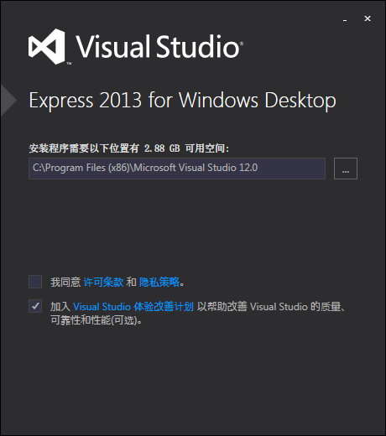
1.2 开发环境
1.2.2 Visual Studio2013下载与安装
进入安装界面后，选择安装路径，进行安装。

Slide 11
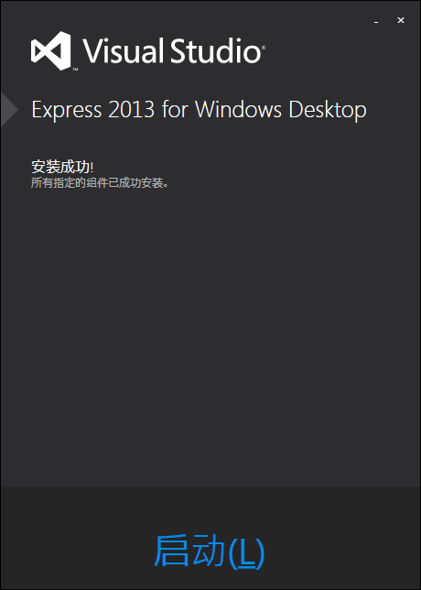
1.2 开发环境
1.2.2 Visual Studio2013下载与安装
安装完成后，点击 “启动（L）”，启动Visual Studio开发工具。

Slide 12
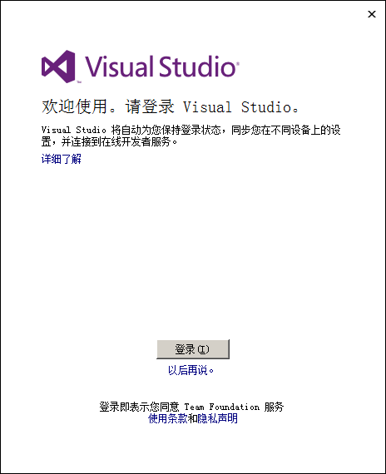
1.2 开发环境
1.2.2 Visual Studio2013下载与安装
程序启动后进入欢迎界面，不登录，选择“以后再说”。

Slide 13
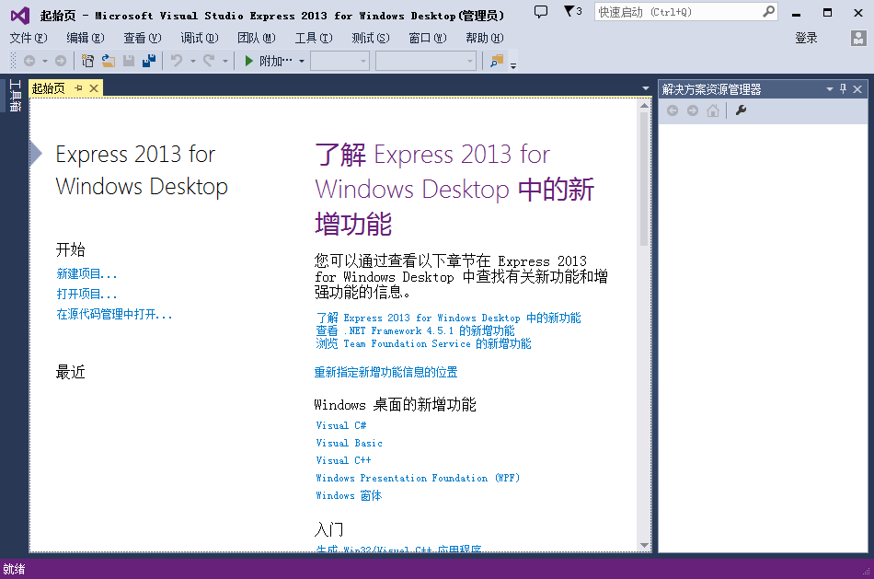
1.2 开发环境
1.2.2 Visual Studio2013下载与安装
系统启动成功，然后进入主界面。

Slide 14
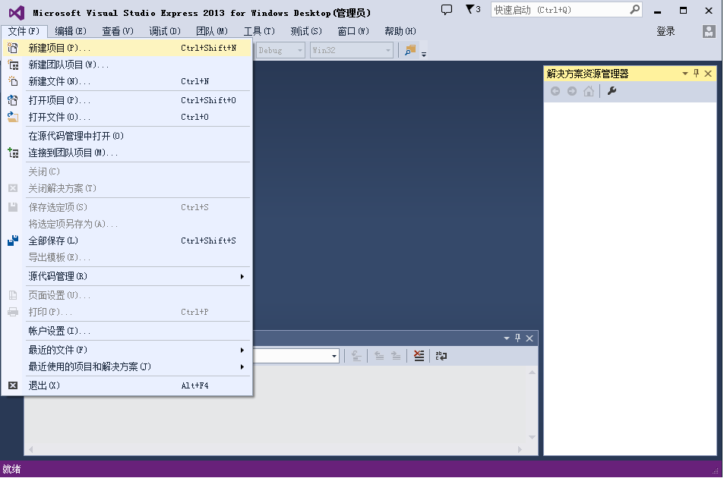
1.3 第一个C程序
新建项目
启动Visual Studio开发工具，在菜单栏中选择【文件】→【新建项目】。

Slide 15
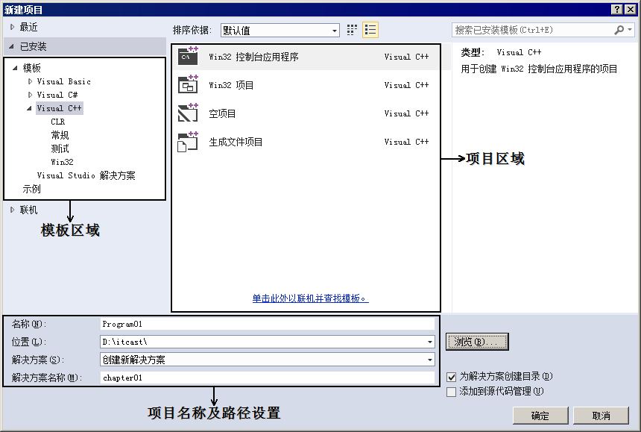
1.3 第一个C程序
新建项目
点击图中所示的【新建项目】菜单，此时会弹出新建项目窗口，在新建项目窗口中可以选择创建的项目类型，设置项目名称、位置、解决方案名称等。

Slide 16
1.3 第一个C程序
新建项目
在此，选择空项目，然后设置项目名称，项目的位置，命名项目解决方案。最后点击【确定】按钮，至此便完成了项目的创建。

Slide 17
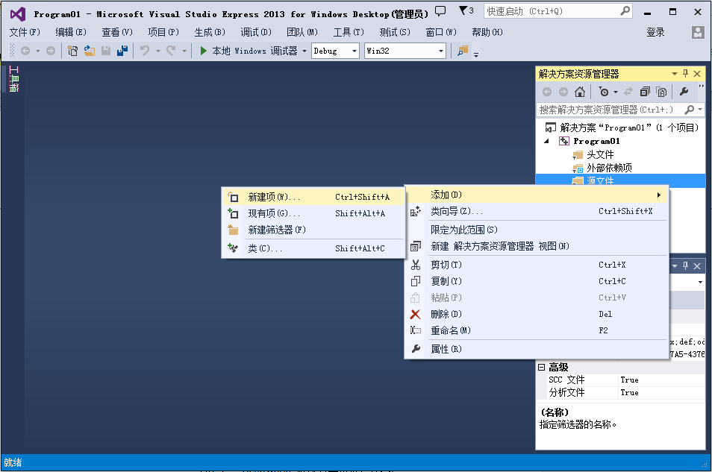
1.3 第一个C程序
添加源文件
项目创建完成后，就可以在Program01项目中添加C语言源文件了。在Program01项目中的源文件夹上点击鼠标右键，在弹出的菜单中依次选择【添加】→【新建项】。

Slide 18
1.3 第一个C程序
编写代码
点击图中的【添加】按钮，HelloWorld.c源文件便创建成功，此时，在解决方案资源管理器的源文件夹中便可以看到HelloWorld.c文件。

Slide 19
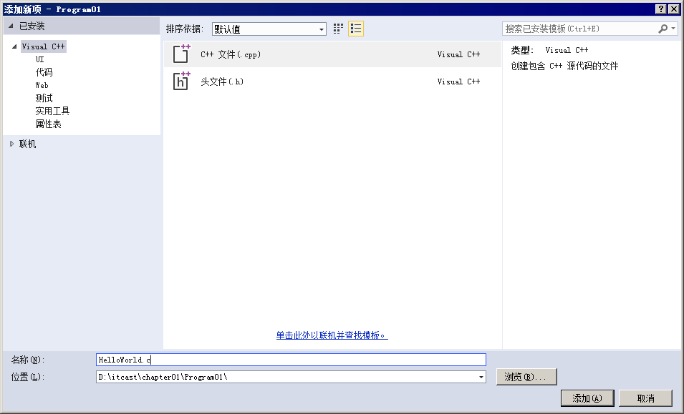
1.3 第一个C程序
编写代码
点击图中的【添加】按钮，HelloWorld.c源文件便创建成功，此时，在解决方案资源管理器的源文件夹中便可以看到HelloWorld.c文件。

Slide 20
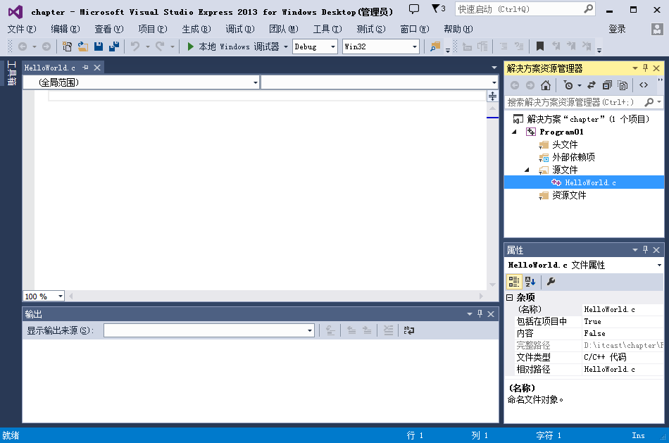
1.3 第一个C程序
编写代码

Slide 21
1.3 第一个C程序
编写代码
此行代码的作用是进行相关的预处理操作。其中字符“#”是预处理标志，用来对文本进行预处理操作，“include”是预处理指令，它后面跟着一对尖括号，表示头文件在尖括号内读入。“stdio.h”是标准输入输出头文件，由于在代码4行用到了printf()输出函数，所以需加此头文件。
此行代码声明了一个main()函数，该函数是程序的入口，每一个C程序必须有且仅有一个main()函数，程序总是从main()函数开始执行。main()函数前面的“int”表示该函数的返回值类型是整型。代码3~6行“{}”中的内容是函数体，程序的相关操作都要写在函数体中。
代码4行调用了一个用于格式化输出的函数printf()，该函数用于输出一行信息，可以简单。
在图的编辑区中编写HelloWorld.c程序。
此行代码调用了一个用于格式化输出的函数printf()，该函数用于输出一行信息，可以简单理解为向控制台输出文字或符号等。printf()函数括号中的内容称为函数的参数，括号内可以看到输出的字符串“Hello, world\n”，其中“\n”表示换行操作，它不会输出到控制台
#include <stdio.h>
int main()
{
printf("Hello, world\n");
return 0;
}
此行代码中return语句的作用是将函数的执行结果返回，后面紧跟着函数的返回值，返回值一般用0或-1表示，0表示正常，-1表示异常

Slide 22
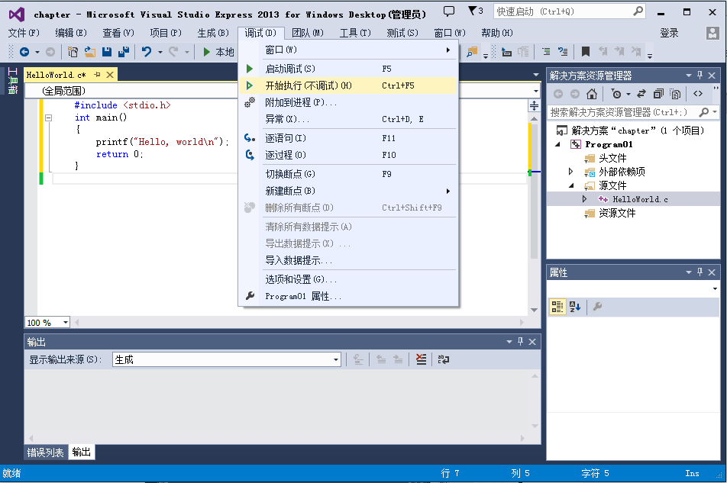

1.3 第一个C程序
程序运行
HelloWorld程序编写完成并保存后，就可以对HelloWorld程序进行编译和运行操作了。选择【调试】→【开始执行（不调试）】选项，或者直接使用快捷键Ctrl+F5来运行程序。

Slide 23
脚下留心
在VS中直接点击运行按钮或使用F5键，是在调试状态下运行程序，运行结束后窗口会消失。
此时我们若想看到程序的运行结果，有三种方法：
Ctrl+F5
getchar()函数
system(“pause)
这个快捷键组合在vs中的意义是运行程序但不调试，可以让运行界面暂停。
getchar()函数调用，表示获取一个字符，在输入字符之前程序将会停在运行界面
在程序的头部添加#include <stdlib.h>，在main()函数尾部加上“system(“pause” );”语句执行system()函数调用，该函数也起到使程序运行到这句话时暂停的作用

Slide 24

1.4本章小结
本章首先讲解了C语言历史与特点，然后讲解了C语言开发的主流工具以及在Windows系统平台中Visual Studio2013开发环境的安装，并演示了如何编写一个C语言程序。通过本章的学习，初学者能够对C语言有一个概念上的认识。对于C语言程序的编写可以通过后面章节的学习逐渐掌握。

